Slide 1


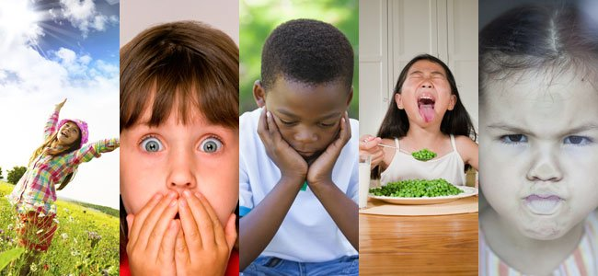
Técnicas de control emocional en niños/as de 0 a 5 años
Lic. Sonia Munguia Vega

Slide 2
¿Qué son las emociones?
Las emociones son reacciones psicofisiológicas que representan modos de adaptación a ciertos estímulos del individuo cuando percibe un objeto, persona, lugar, suceso o recuerdo importante.
Psicológicamente, las emociones alteran la atención, hacen subir de rango ciertas conductas guía de respuestas del individuo y activan redes asociativas relevantes en la memoria.

Slide 3
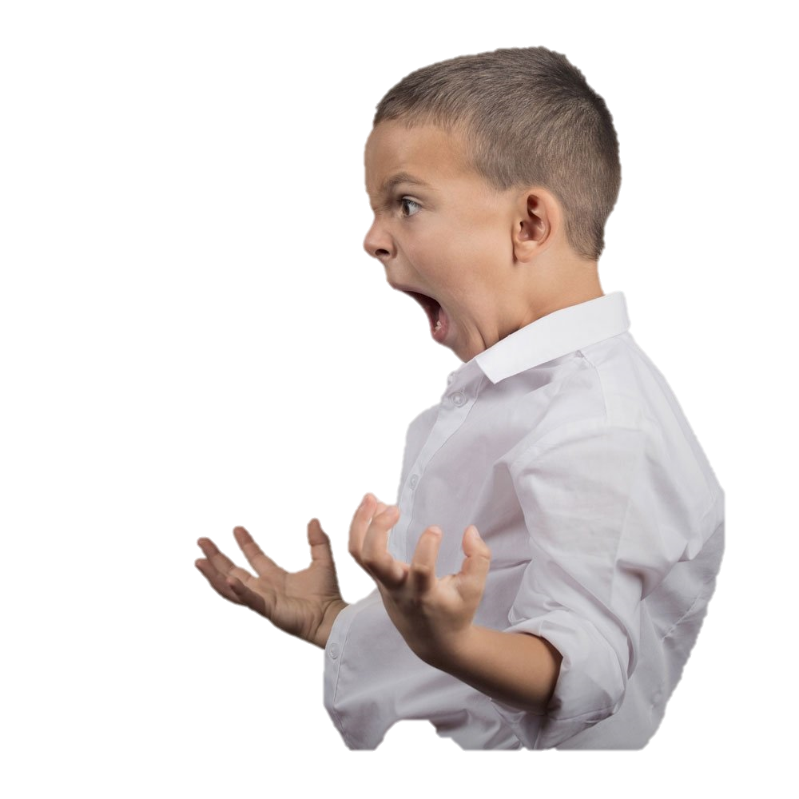
Componentes de las emociones:
Neurofisiológico, se manifiesta mediante respuestas como la respiración, la sudoración, cambios en los neurotransmisores, etc. Son respuestas involuntarias.
Conductual, se observa en el comportamiento de un sujeto, como por ejemplo: las expresiones faciales, el tono de voz, el lenguaje no verbal, los movimientos del cuerpo.
Cognitivo o vivencia subjetiva, es lo que se denomina sentimiento. El desarrollo cognitivo del lenguaje produce el etiquetado emocional y la clasificación de estados emocionales. (Bisquerra, 2003; Rusell, 2006)

Slide 4
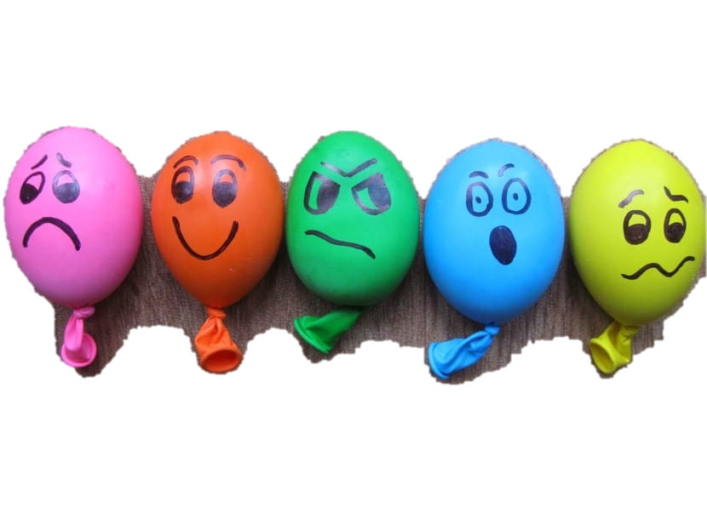
Clasificación de las emociones
Emociones primarias (básicas)
Son universales, emergen en los primeros momentos de la vida, incluyen la sorpresa, el asco, el miedo, la alegría, la tristeza y la ira.
Las emociones secundarias (sociales, morales o auto-conscientes)
Son la culpa, la vergüenza, el orgullo, celos, entre otras.

Slide 5
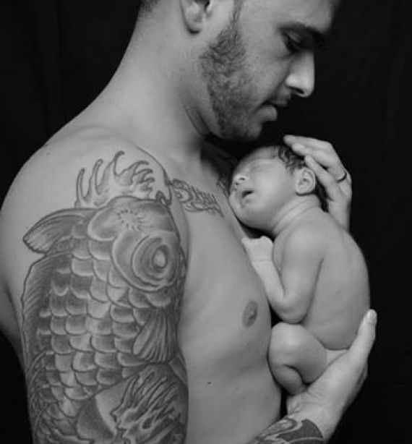
Consideraciones previas a la técnica del control de emociones:
En la primera infancia, el niño/ña carece de la capacidad de regular por sí misma sus estados emocionales y queda a merced de reacciones emocionales intensas.
En el inicio la fuente más importante de estímulos es el cuerpo de la persona que se ocupa de él. La presencia física, la proximidad cuerpo a cuerpo y el comportamiento interactivo sirve como una función reguladora externa para su organización psíquica y emocional.
Los brazos del adulto, las caricias son el lugar donde las experiencias sensoriales y los estados interno permiten la construcción de un rudimentario sentido de si mismo

Slide 6
Técnicas para el control emocional de 0 a 3 años
Atender y responder a las necesidades y los deseos del bebé para su alimentación, sueño e higiene.
Organizar rutinas para las actividades del bebé: la comida, el juego, el sueño, el baño.
Responder a sus vocalizaciones y a sus movimientos.
Mostrar disponibilidad para consolar o tranquilizar al niño/ña.
Comunicar afecto y ternura a través de palabras, caricias, besos, miradas.
Ubicarse frente al espejo con el bebé para que se reconozca.
Poner palabras a lo que le pasa al niño/ña tanto en situaciones positivas “estas contento” como en situaciones desfavorables “estas inquieto, estas triste”.
Hablar con el bebé
Jugar y cantar canciones moviendo las diferentes partes del cuerpo

Slide 7
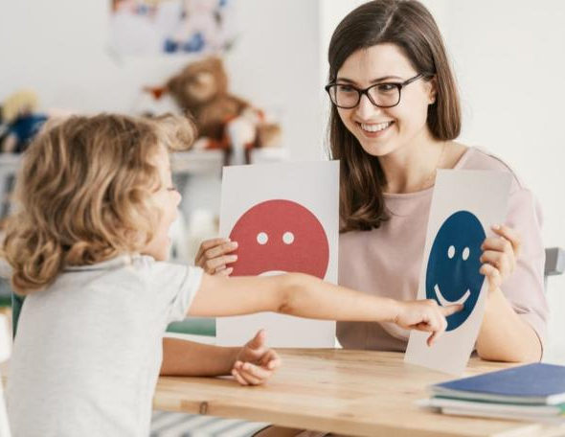
Técnicas para el control emocional de 3 a 5 años
Ayudarlo a nombrar y reconocer las emociones básicas con imágenes, gestos, imitaciones, dentro el juego y en su entorno.
Organizar tiempos para leer, mirar libros con el niño/ña (jugar con el tono de voces, los gestos)
Ubicar al niño/ña en situaciones hipotéticas del como respondería frente a un evento “x” para incitarlo a expresar sus ideas, sensaciones y emociones y guiarlo en sus resoluciones.

Slide 8
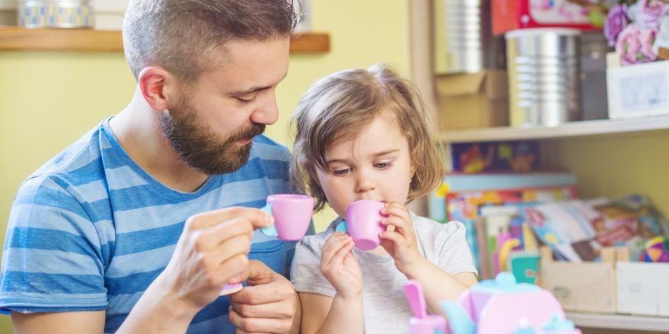
Técnicas para el control emocional de 3 a 5 años
Promover todas las actitudes que tiendan a la autonomía e independencia.
Incitarlo a controlar sus impulsos, a esperar su turno.
Estimular el juego, solo, en grupo, eligiendo con quien jugar.
En esta etapa son especialmente importantes los juegos dramáticos con ejercicios y cambios de roles que enriquecen la capacidad simbólica.

Slide 9
Pasos para el control de las emociones
-Hablando el idioma del niño
-Ejemplificando
- Imitando
-Motivándolo a través de las ventajas y desventajas y consecuencias (desde la visión del niño)
1. CONSCIENCIA CORPORAL
¿Cómo?
2. RECONOCER SEÑALES DEL CUERPO
3. NOMBRAR LA EMOCIÓN QUE SE SIENTE
4. EXPRESARLO

Slide 10
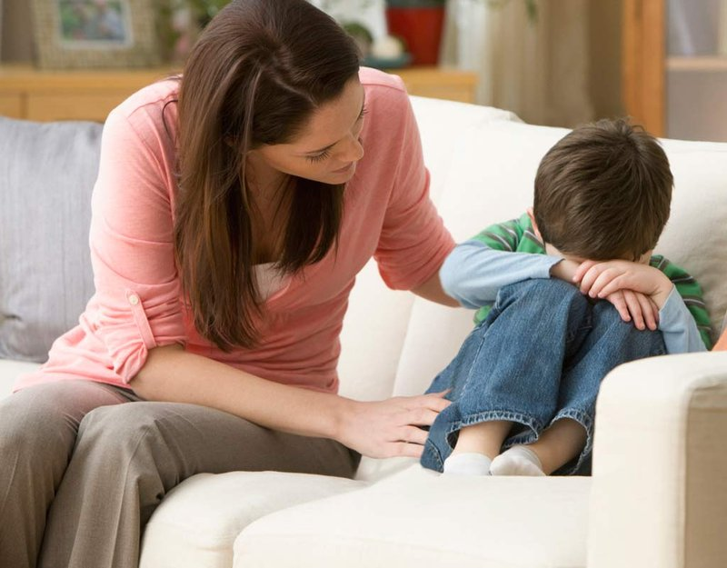
Claves para la constitución de la regulación afectiva
Un adulto lo suficientemente capaz en su interacción con el cuidado sano y amoroso del bebé, niño/ña.
Un adulto en sintonía con sus propias emociones para poder transmitirlas y así comprender que es lo que necesita ese niño/ña, que si bien no tiene aun un manejo total del lenguaje puede comunicarse a través de gestos, miradas, movimientos, llantos y sonrisas.

Slide 11
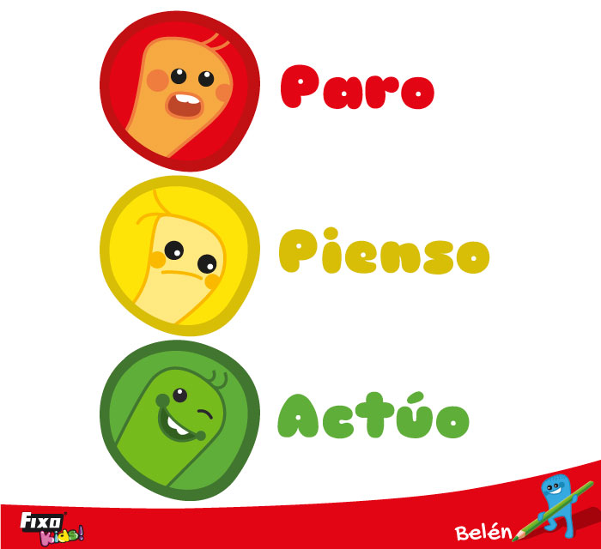
Técnica del Semáforo
ALTO: detente, siente, tranquilízate y respira antes de actuar
PIENSA: reflexiona, busca una solución, ¿qué te puede ayudar?
¿funcionará? Ventajas y desventajas.
ACTUA: pones en practica la solución sin herir a otros.
Expresas lo que sientes, piensas de forma asertiva

Slide 12
Bibliografía
http://files.unicef.org/ecuador/Desarrollo_emocional_0a3_simples.pdf

Slide 13

¡GRACIAS POR
SU ATENCIÓN!

